Slide 1
存量客户精确化营销系统
神州数码思特奇

Slide 2

目录
项目综述
建设背景 建设目的 总体思路
平台介绍
系统框架 功能架构 模型架构
亮点应用
营销战略分群 营销机会发现 营销矩阵
价值体现
应用案例 使用情况

Slide 3
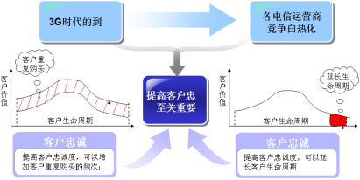
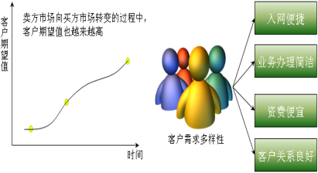
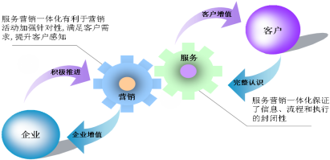
建设背景---当前服务工作面临着来自竞争、客户、企业三个层面的新挑战
移动运营商对客户资源的争夺日趋激烈，以及客户对移动服务期望的增强，再加上移动自身业务增长的需要，这些都对客户服务管理工作提出了更高的要求
竞争：随着3G时代的到来, 竞争的焦点将从新增市场的开拓转移到存量市场的保有，客户忠诚对于企业的价值显得至观重要
1
客户：客户对移动服务的期望也在增强，客户的服务需求逐渐多样化和个性化，服务客户、满足需求对于提升客户感知有积极的促进作用
2
3
企业：营销过程需要与服务过程融合，通过服务营销一体化，带动业务的持续增长，为企业创造稳定的收入的同时降低对客户的营销伤害

Slide 4
建设背景---提高区域化营销支撑力度
区域资源分配缺乏数据指导
实现区域网格化管理存在困难
不知道客户在哪里
……
各类客户群体研究不足
不清楚到底有哪些客户群
找不到各群体的领先客户
无法获取各个客户群包含的个体
……
区域支撑不足
价值提升不够
业务运营不实
业务营销不细
找不到真正有需求的客户
仍然有部分业务靠捆绑维系客户；
业务活跃度有待提升
……
无法跟踪到客户的日常行为
无法在客户有需求的时候提供我们的业务
……

Slide 5
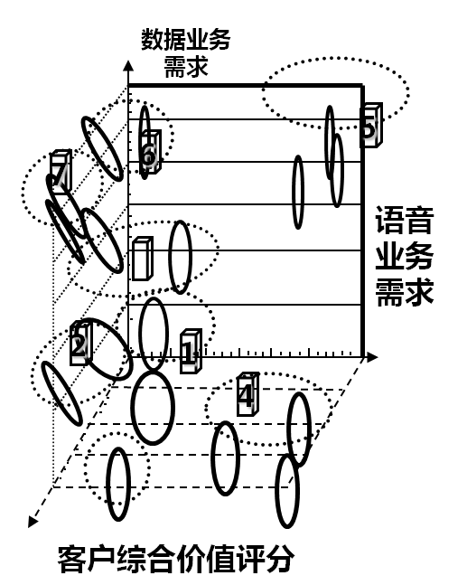
建设目的
对客户价值进行精确识别，推动精细化市场营销, 对存量客户保有、话务量激发和新业务价值提升工作的支撑，从而提高企业收入。
基于客户综合价值和需求的细分
通过多维统计与查询分析细分群的主要特征及组间差异
分成不同的细分组并制定不同的营销服务策略
数据业务需求
亲情号码需求
漫游长途需求
新业务体验需求
服务个性化需求
……
Page <number>
Page <number>

Slide 6

整体思路-借助存量客户精细化营销系统实现核心客户保有体系闭环流程
应用实施评估
甄别客户价值
对应用实施效果及时评估与修正
借助客户价值评估模型甄别核心客户
实施评估
数据跟踪与分析
6
1
客户
评估
客户价值评估模型
鉴别客户粘性
构建营销矩阵
5
存量客户
精细化营销
系统
借助客户粘性评估模型确定每个客户的粘性指数
营销矩阵
2
构建一对一营销矩阵，真正实现差异化营销
粘性鉴定
客户粘性评估模型
数据分析、矩阵构建
4
需求识别
异动监控
3
监控客户异动
客户需求识别
借助客户客户异动预警模型确定每个客户的异动状况
通过聚类及业务预测模型识别客户的现有及潜在需求
客户聚类分组模型 新业务预测模型【手机上网、手机报、彩铃】
客户异动评估模型

Slide 7
目录
项目综述
建设背景 建设目的 总体思路
平台介绍
系统框架 功能架构 模型架构
亮点应用
营销战略分群 营销机会发现 营销矩阵
价值体现
应用案例 使用情况

Slide 8








系统框架---基于省公司地市数据中心进行平台建设
存量客户精确化营销系统
展现层
系统门户
门户角色支撑
功能层
客户价值评估
精确营销定位
营销渠道
资源共享
营销活动
效果评估
营销管理应用功能支撑
（数据中心/集市）
营销管理基础功能
营销机会发现
营销活动支撑
营销知识库
数据集市分析应用
营销管理平台基础功能支撑
数据层
客户细分模型
存量客户个人
价值评估模型
存量集团客户
价值评估模型
个人客户异动
粘性决策树模型
数据集市数据模型支撑
浙江移动数据仓库
浙江移动营销管理子系统

Slide 9
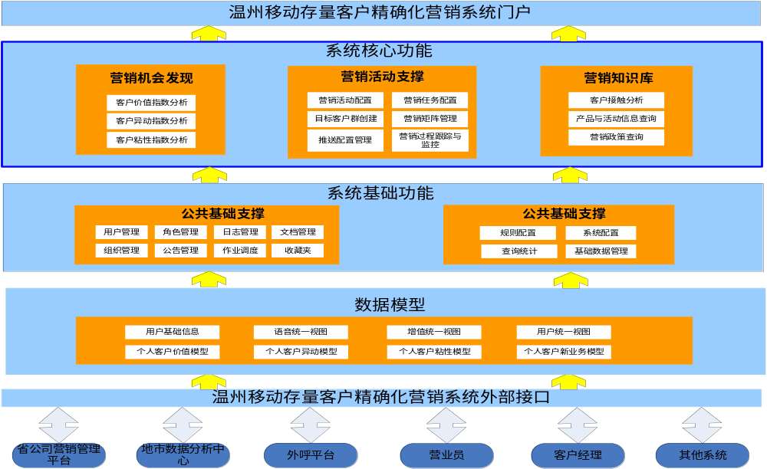
系统功能架构

Slide 10
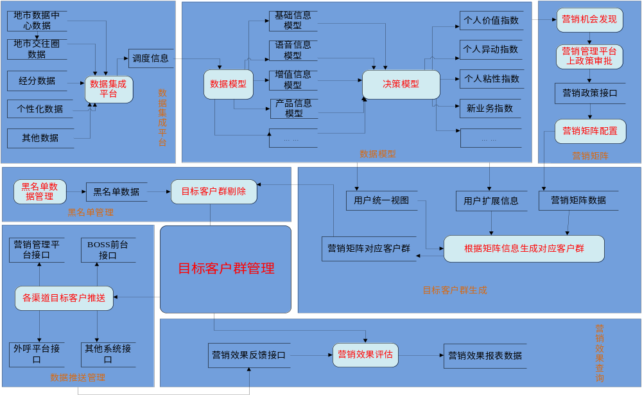
系统整体数据处理流程

Slide 11
























数据模型处理过程
用户信息表
话务量数据表
交往圈数据表
特服订购表
账务收入表
新业务使用表
大客户信息表
集团客户信息表
集团成员信息表
…
价值决策模型
接口层
个人客户价值模型
个人客户粘性模型
个人客户异动模型
手机报响应率模型
彩铃沉默响应模型
语音统一汇总中间表
个人客户指数中间表
换铃活跃响应模型
用户基本信息中间表
新业务指数月中间表
增值统一汇总中间表
手机上网沉默模型
手机上网波动模型
中间层
用户统一客户视图

Slide 12

















目标客户群模型实现流程
取数矩阵
营销活动规则处理
全量数据
参数配置信息
营销优先级矩阵
用户统一客户视图
新业务提升矩阵
用户扩展信息
话务激发矩阵
客户保有矩阵
推送方式
目标数据
推送周期
外呼平台
客户保有目标客户群
按日推送
营销管理平台
新业务提升目标客户群
按月推送
短信平台
话务激发目标客户群
定期推送

Slide 13






客户精确化营销全流程
个人价值
指数评估
用户基础信息汇总，语音统一视图汇总，增值统一视图汇总客户统一视图汇总，个人价值指数结算，新业务指数计算……
政策
制定
营销目标：存量客户保有
营销政策：预缴100元得260元话费
限制条件：在网时长<12月，86<回报率<=100，ARPU<30……
矩阵
配置
配置营销矩阵、辅助矩阵、预缴信息、推荐语、推送频率、矩阵导入、矩阵规则解析……
目标
生成
根据营销矩阵规则，生成目标客户群数据，推送给营业前台、外呼平台、营销管理平台。
营销
执行
营业员前台推荐、外呼推荐、短信推荐、彩信推荐、Wap推荐、客户经理推荐……
营销
评估
营销效果反馈，营销效果评估

Slide 14
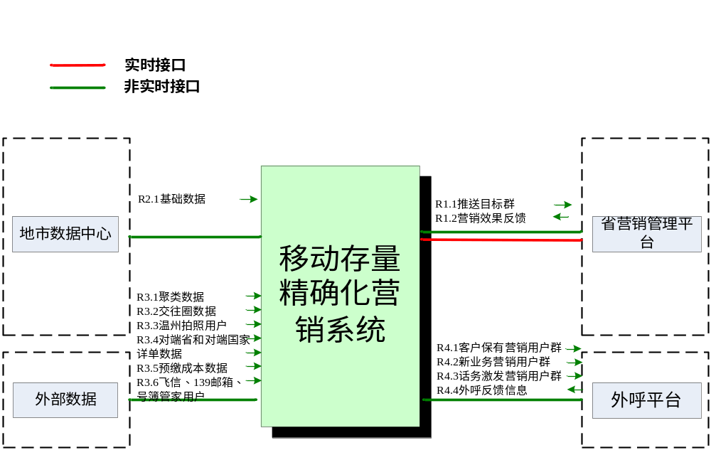
外围接口

Slide 15
目录
项目综述
建设背景 建设目的 总体思路
平台介绍
系统框架 功能架构 模型架构
亮点应用
营销战略分群 营销机会发现 营销矩阵
价值体现
应用案例 使用情况

Slide 16


亮点应用【营销战略分群】
存量保有群
话务激发群
新业务提升群
集团预警群
客户战略分群
客户统一视图
营销管理视图
客户价值模型
客户异动模型
客户粘性模型
客户预警模型
地市数据中心

Slide 17
营销战略分群：营销针对存量市场的个人客户与集团客户，分别构建评估体系
个人客户价值
关键人客户价值
个人客户价值贡献
集团关键人
价值评估
直接价值
间接价值
基本
信息
直接
价值
间接
价值
+
客户当前贡献
客户历史贡献
客户影响力
客户忠诚度
个性化信息【关】
集团属性信息
当前贡献
历史贡献
客户影响力
客户信誉度
客户忠诚度
ARPU
回报率
前三月平均ARPU
前三月平均贡献率
交往圈
社会影响力
交往圈
集团影响力
交往圈
业务影响力
在网时长
结合业务逻辑，通过AHP专家打分方法，确定评分体系指标权重，形成客户价值评估体系

Slide 18
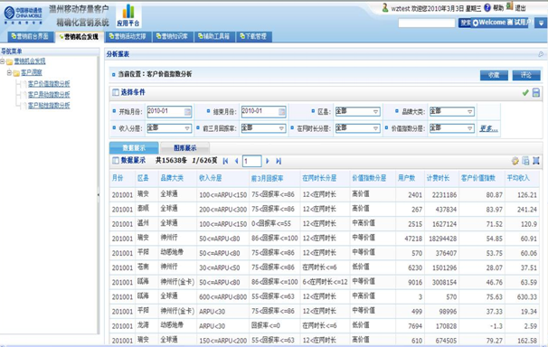
营销战略分群：营销针对存量市场的个人客户与集团客户，分别构建评估体系

Slide 19
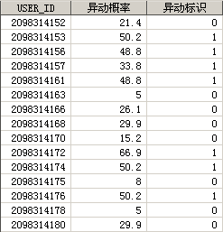

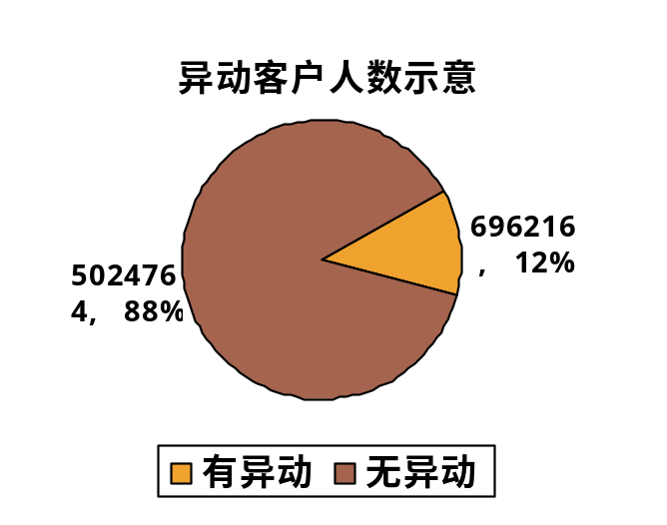
营销战略分群：异动模型
个人客户异动指标
包月费波动
虚拟网异动
数据业务异动
本地消费异动
长途消费异动
漫游消费异动
数据业务消费异动
呼转异网情况
其他异动
个人客户异动模型
决策树运算
Phase 2
Phase 3
进入模型
获得概率
对客户异动概率
进行分级
个人客户异动分级 | 满足条件
有异动 | 异动概率（评分）为32分以上的客户
无异动 | 异动概率（评分）32分以下的客户

Slide 20
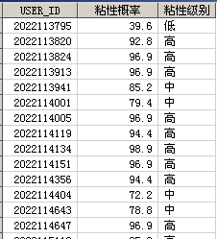

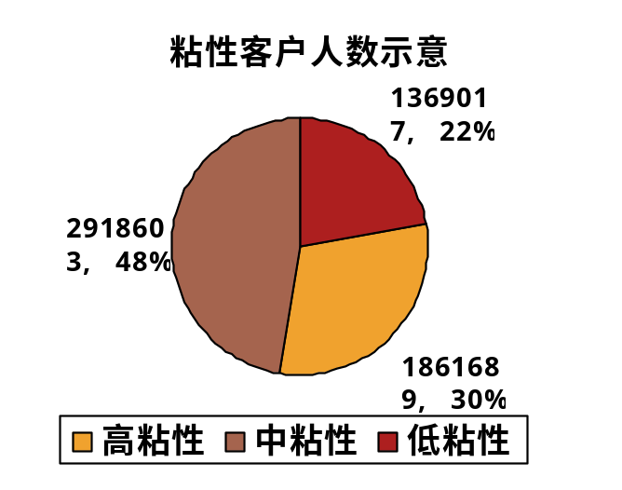
营销战略分群：粘性模型
个人客户粘性指标
在网时长粘性
特殊号码粘性
虚拟网粘性
捆绑粘性
家庭网粘性
交往圈粘性
数据业务粘性
其他粘性
个人客户粘性模型
决策树运算
Phase 1
Phase 2
Phase 3
进入模型
获得概率
对客户粘性概率
进行分级
个人客户粘性分级 | 满足条件
高粘性 | 粘性概率（评分）为90分以上的客户
中粘性 | 粘性概率（评分）为70~90分的客户
低粘性 | 粘性概率（评分）70分以下的客户

Slide 21
亮点应用-构建存量客户聚类模型，挖掘消费特征，形成存量客户细分组，指导营销
对整体存量用户进行聚类，发掘客户消费行为，将客户细分为七大类16个细分组
聚类模型
表：存量个人客户聚类结果
分类 | 组名
营销优先 | 【省内长漫组】
 | 【纯本地优质客户】
 | 【本地老客户】
 | 【省钱精明组】
 | 【外地务工中等收入者】
保有优先 | 【新入网客户】
 | 【新业务突出组】
 | 【外地务工者】
 | 【低端本地老客户】
集团相关 | 【集团内优质组】
 | 【虚拟网交际组】
 | 【集团低端客户】
不营销组 | 【低端低质量客户】
 | 【造假组】
 | 【流失客户】
省内长途呼入时长
省级长途呼入时长
本地呼出时长
本地长途时长
省内长途时长
省级长途时长
国际长途时长
省内漫游时长
省级漫游时长
虚拟网时长
虚拟网漫游时长
语音交往圈广度
语音交往圈深度
虚拟网广度
虚拟网深度
国际长途呼入时长
国际漫游时长
……
因素Z
6
5
7
2
因素X
1
4
因素Y
Page <number>

Slide 22
亮点应用【营销矩阵】结合价值、粘性、异动及需求四个维度构建客户保有及营销矩阵
价 值
异 动
高价值
高价值：评分前10%用户
中高价值：10%-30%用户
中价值：评分中间60%
低价值：评分最低10%
有异动
  异动评分32分以上
无异动
  异动指数低于42分
话务量激发
高粘性
高粘性
有异动
中高价值
彩铃/换铃
中粘性
营销矩阵
粘 性
需 求
中价值
手机上网
无异动
高粘性
  粘性90分以上
中粘性
  粘性70-90分
无粘性
  70分以下
23种话务量分组
是否手机报潜力客户
彩铃/换铃潜力客户
手机上网潜力客户
无粘性
手机报
低价值

Slide 23
亮点应用【营销矩阵】示意
用户群 | 生命周期 | 价值类型 | 异动类型 | 预缴捆绑 | 虚拟网 | 粘性业务 | 匹配营销主推 | 匹配营销次推
类型1 | 新入期、成长期、波动期、稳定期、衰退期 | 高价值用户 | (不区分） | 未捆绑 | 未办理 | (不区分） | 0/1类预缴 | 虚拟网
类型2 |  |  |  |  | 已办理 | 否 | 0/1类预缴 | 粘性业务
类型3 |  |  |  |  |  | 有 | 0/1类预缴 | 收入型新业务
类型4 |  |  |  | 已捆绑 | 未办理 | 否 | 虚拟网 | 粘性业务
类型5 |  |  |  |  |  | 有 | 虚拟网 | 收入型新业务
类型6 |  |  |  |  | 已办理 | 否 | 粘性业务 | 收入型新业务
…… |  |  |  |  |  | 有 | 收入型新业务 | --
高价值客户首先定位在0/1类预缴捆绑，预缴捆绑优先于虚拟网和粘性业务；普通客户相反。
用户分类 | 新入期、成长期、波动期、稳定期、衰退期 | 价值类型 | 异动类型 | 虚拟网 | 捆绑类型 | 粘性业务 | 匹配营销首推 | 匹配营销次推
类型8 |  | 普通用户 | 异动 | 已办理 | 未捆绑 | 否 | 0/1类预缴 | 粘性业务
类型9 |  |  |  |  |  | 有 | 0/1类预缴 | 收入型新业务
类型10 |  |  |  |  | 已捆绑 | 否 | 粘性业务 | 收入型新业务
类型11 |  |  |  |  |  | 有 | 收入型新业务 | --
类型12 |  |  |  | 未办理 | 未捆绑 | (不区分） | 虚拟网 | 0/1类预缴
类型14 |  |  |  |  | 已捆绑 | 否 | 虚拟网 | 收入型新业务
类型15 |  |  |  |  |  | 有 | 虚拟网 | --
类型16 |  |  | 非导动 | 已办理 | (不区分） | 否 | 粘性业务 | 收入型新业务
类型17 |  |  |  |  |  | 有 | 收入型新业务 | --
类型18 |  |  |  | 未办理 | (不区分） | 否 | 虚拟网 | 粘性业务
…… |  |  |  |  |  | 有 | 虚拟网 | 收入型新业务

Slide 24
【营销矩阵】以取数矩阵为依托，实现每月一对一后台营销的自动化
每月形成客户保有取数矩阵、客户新业务价值提升等取数矩阵，通过支撑自动取数的方式，形成每个客户号码和营销政策的一对一匹配，再将每个取数矩阵的取数结果进行合并后，形成客户推荐政策表，从而实现了每月一对一营销的半自动化。
入网时间分类 | 判断客户消费情况 | 客户群细分 | 集团内外区分 | 异动等级 | 数据预处理条件（剔除） | 是否需要月推 | 是否需要日推 | 是否是指定活动的目标客户 | 上月arpu | 前三个月平均arpu | 拍照客户全年累计消费下降次数 | 品牌 | 套餐 | 是否校园客户 | 首推粘性政策（群发短信使用） | 辅推其他粘性政策
<'20090101' | 不判断 | 不判断 | 集团外 | 无异动客户 | 剔除30天内外呼过的客户、停机10日以上的客户、预销户的客户、前两个月每月消费均大于150元的客户、剔除有粘性客户、预销户的客户、剔除沉默用户 | 需要外呼月推，在月初进行一次性数据推送 | 不需要外呼日推 | 不是 | arpu<30 | ### | ### | ### | ### | 不判断 | 指定客户预缴200送200(新) | 有线通宽带预缴
客户推荐政策列表
手机号码 | 推荐策略或政策
保有政策一
保有政策二
新业务推荐政策一
新业务推荐政策二
话务激发政策一
话务激发政策二
…… | ……
＋
入网时长 | 品牌 | 套餐 | ARPU | 二个月月均短信量 | 上月短信 | 短信免费资源 | 上月GPRS量 | 前2－3月月均GPRS量 | GPRS套餐 | GPRS免费资源 | 是否GPRS终端 | 是否开通GPRS功能 | 是否彩信终端 | 是否使用过点对点彩信（发送或接收） | 剔除近三个月退订业务用户 | 剔除条件(常规条件） | 推荐政策 | 是否电话营销 | 是否短信营销 | 是否WAPPUSH
>＝二个月 | 不判断 | 非本周期及下周期动感网聊套餐 | 上月ARPU>=20 | 不判断 | 上月短信>2 | 不判断 | 500K<=上月GPRS<=1M | 不判断 | 不判断 | 0<=GPRS免费资源<5M | 是 | 是 | 不判断 | 不判断 | 2元GPRS套餐/5元GPRS套餐 | 剔除内部员工、数据套餐、一卡双号副号、一机双号副号、呼转用户、下周期用户 | 无线上网、无限畅游（推送5元GPRS套餐，满25兆奖10元话费） | 是 | 是 | 是
>＝二个月 | 不判断 | 非本周期及下周期动感网聊套餐 | 上月ARPU>=20 | 不判断 | 上月短信>2 | 不判断 | 50K<=上月GPRS<500K | 不判断 | 不判断 | 0<=GPRS免费资源<5M | 是 | 是 | 不判断 | 不判断 | 2元GPRS套餐/5元GPRS套餐 | 剔除内部员工、数据套餐、一卡双号副号、一机双号副号、呼转用户、下周期用户 | 无线上网、无限畅游（推送2元GPRS套餐，满8兆奖5元话费） | 是 | 是 | 是
＋
………

Slide 25
目录
项目综述
建设背景 建设目的 总体思路
平台介绍
系统框架 功能架构 模型架构
亮点应用
营销战略分群 营销机会发现 营销矩阵
价值体现
应用案例 使用情况

Slide 26
应用方向
1
核心客户保有
保有
2
全量客户保有
3
话务量营销
营销
4
新业务营销
5
集团业务营销
6
集团服务等级划分
服务
7
客户经理能力匹配
8
客户经理工作效能评估
管理
9
集团回报成本管理

Slide 27
系统应用
2、一个用户对应一个营销优先级、1对1保有、新业务、话务激发和虚拟网营销政策
综合价值
决策树判定
用户异动
高价值：评分前10%用户
中高价值：10%-30%用户
中价值：评分中间60%
低价值：评分最低10%
有异动
  异动评分16分以上
无异动
  异动指数低于16分
一个用户对应一个营销优先级
一个用户对应一个主推预缴政策
一个用户对应一个预缴政策群
一个用户对应一系列粘性新业务政策和体验政策
部分用户对应一系列话务激发政策
营销优先级矩阵
保有矩阵
营销矩阵
新业务矩阵
决策树判定
用户粘性
需求和潜力
话务激发矩阵
高粘性
  粘性96分以上
中粘性
  粘性85-96分
无粘性
  85分以下
23种话务量分组
是否手机报潜力客户
彩铃/换铃潜力客户
手机上网潜力客户
虚拟网营销矩阵

Slide 28
系统应用——营销优先级
2、一个用户对应一个营销优先级、1对1保有、新业务、话务激发和虚拟网营销政策---营销优先级
1对1精确确定在保有营销、话务量激发营销和新业务价值提升营销之间的营销优先级
示例：对于高粘性无异动的中高端客户，对于无0/1类捆绑或3个月内到期的，在保有方面侧重于价值捆绑，在价值捆绑的基础上，进一步开展话务激发和新业务价值提升。
综合价值类别 | 粘性等级 | 异动等级 | 新业务价值提升潜力 | 话务激发潜力 | 客户重要性类别 | 所属集团的聚类分组归属 | 消费行为分组 | 0/1类捆绑特征 | 虚拟网用户特征 | 飞信活跃度 | 139邮箱活跃度 | 号簿管家活跃度 | 营销优先顺序 |  |  | 保有优先级
 |  |  |  |  |  |  |  |  |  |  |  |  | 保有优先级 | 话务激发优先级 | 新业务优先级 | 0/1类捆绑保有 | 粘性新业务保有 | 虚拟网保有
高价值 | 高粘性 | 无异动 | 有 | 有 | 不判断 | 不判断 | 不判断 | 无0/1类捆绑和3个月内到期 | 活跃 | 活跃 | 活跃 | 活跃 | 3 | 1 | 2 | 1 | 0 | 0
高价值 | 高粘性 | 无异动 | 有 | 有 | 不判断 | 不判断 | 不判断 |  | 活跃 | 活跃 | 活跃 | 未开通 | 3 | 1 | 2 | 1 | 2 | 0
高价值 | 高粘性 | 无异动 | 有 | 有 | 不判断 | 不判断 | 不判断 |  | 活跃 | 活跃 | 潜在用户 | 活跃 | 3 | 1 | 2 | 1 | 2 | 0
高价值 | 高粘性 | 无异动 | 有 | 有 | 不判断 | 不判断 | 不判断 |  | 活跃 | 活跃 | 潜在用户 | 未开通 | 3 | 1 | 2 | 1 | 2 | 0
高价值 | 高粘性 | 无异动 | 有 | 有 | 不判断 | 不判断 | 不判断 |  | 活跃 | 潜在用户 | 活跃 | 活跃 | 3 | 1 | 2 | 1 | 2 | 0
…… | …… | …… | …… | …… | …… | …… | …… |  | …… | …… | …… | …… | …… | …… | …… | …… | …… | ……
-<number>-

Slide 29
系统应用——保有政策
2、一个用户对应一个营销优先级、1对1保有、新业务、话务激发和虚拟网营销政策---保有政策
在明确精确确定1对1营销优先级的基础上，进一步定义营销政策群，并1对1精确确定在保有营销中的推荐建议
示例：对于在网年限大于1年，且在价值评估结果中前三个季度回报率大于86分，且150>arpu>=100的用户，适合向其推广的政策群为6（政策群以优惠幅度等多维度判断后形成，内含多个预缴捆绑政策，营业员可自由选择），并在该政策群中提取一个政策做为推荐参考，从而同时满足了优惠幅度控制和客户灵活选择，营业员灵活推荐的三方需求。
在网期限(月份) | 前三个月回报率 | 前三季度回报率 | 前三个月平均arpu | 套餐编号集合 | 指定目标用户群编号 | 县市 | 0/1类捆绑主推政策群 | 0/1类捆绑主推政策示例（用于短信群发）
online>12 | 不判断 | 100>＝return_near>86 | 150>arpu>=100 | 不判断 | 不判断 | 不判断 | 6 | 缴1000送800话费
online>12 | 不判断 | 100>＝return_near>86 | 200>arpu>=150 | 不判断 | 不判断 | 不判断 | 6 | 缴1500送1200话费
online>12 | 不判断 | 100>＝return_near>86 | 300>arpu>=200 | 不判断 | 不判断 | 不判断 | 6 | 缴2000送1800话费
online>12 | 不判断 | 100>＝return_near>86 | 400>arpu>=300 | 不判断 | 不判断 | 不判断 | 6 | 缴3000送2500话费
online>12 | 不判断 | 100>＝return_near>86 | 500>arpu>=400 | 不判断 | 不判断 | 不判断 | 6 | 缴4000送3800话费
online>12 | 不判断 | 100>＝return_near>86 | 600>arpu>=500 | 不判断 | 不判断 | 不判断 | 6 | 缴4000送3800话费
online>12 | 不判断 | 100>＝return_near>86 | 800>arpu>=600 | 不判断 | 不判断 | 不判断 | 6 | 缴4000送3800话费
online>12 | 不判断 | 100>＝return_near>86 | arpu>=800 | 不判断 | 不判断 | 不判断 | 6 | 缴4000送3800话费
online>12 | 不判断 | 86>＝return_near>75 | arpu<30 | 18套餐 | 不判断 | 不判断 | 2 | 预缴100元得260元话费
…… | …… | …… | …… | …… | …… | …… | …… | ……

Slide 30

系统应用——保有政策
2、一个用户对应一个营销优先级、1对1保有、新业务、话务激发和虚拟网营销政策---保有政策
客户保有政策构成
  两种保有政策
家庭亲情网
家庭统一支付
家庭信息化业务
号簿管家
飞信
139邮箱
虚拟网
……
一个主推政策
＋
一个政策群
两种政策展示方式
移动送大礼系列
套餐月费预缴
神州行续捆绑政策
老带新政策
校园学生专属政策
……
融家庭产品营销与0/1类捆绑为一体；
融粘性新业务营销于新业务营销为一体

Slide 31
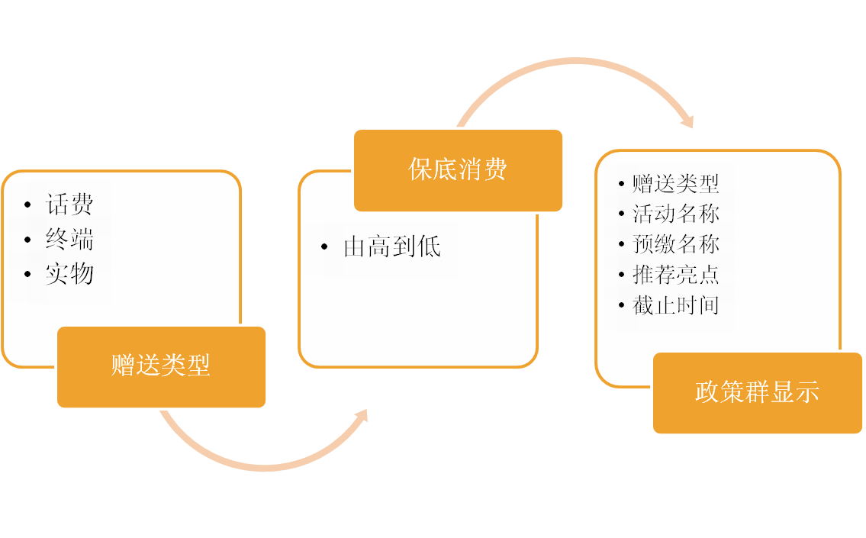
系统应用——保有政策
2、一个用户对应一个营销优先级、1对1保有、新业务、话务激发和虚拟网营销政策---保有政策
优惠政策群的分类排序方式

Slide 32
系统应用——话务激发
2、一个用户对应一个营销优先级、1对1保有、新业务、话务激发和虚拟网营销政策---话务激发
在明确精确确定1对1营销优先级的基础上，1对1精确确定在话务量激发营销中的推荐建议
示例：对于在客户消费行为评估中，消费行为为省外被叫组的用户，且国内长途量最高的对端为安徽的，再综合其它条件，确定其推荐政策为安徽长途通。
推荐政策名称 | 消费行为分组 | 综合价值类别 | 粘性等级 | 国内长途MOU | 国内长途对端 | 国内长途主叫对端占比 | 资费敏感度 | 套餐种类
安徽长途通 | 省外被叫组 | 中、低 | 低 | 0<N<20 | 安徽 | N<0.3 | >6 | 与长途通不互斥的套餐
贵州长途通 | 省外被叫组 | 中、低 | 低 | 0<N<20 | 贵州 | N<0.3 | >6 | 与长途通不互斥的套餐
河北长途通 | 省外被叫组 | 中、低 | 低 | 0<N<20 | 河北 | N<0.3 | >6 | 与长途通不互斥的套餐
河南长途通 | 省外被叫组 | 中、低 | 低 | 0<N<20 | 河南 | N<0.3 | >6 | 与长途通不互斥的套餐
黑龙江长途通 | 省外被叫组 | 中、低 | 低 | 0<N<20 | 黑龙江 | N<0.3 | >6 | 与长途通不互斥的套餐
湖北长途通 | 省外被叫组 | 中、低 | 低 | 0<N<20 | 湖北 | N<0.3 | >6 | 与长途通不互斥的套餐

Slide 33
系统应用——话务激发
2、一个用户对应一个营销优先级、1对1保有、新业务、话务激发和虚拟网营销政策---话务激发
矩阵编号 | 消费行为分组 | 综合价值等级 | 国内长途MOU | 国内长途对端 | 套餐代码 | 计费语音单价 | 语音主推政策 | 优先级规则ID
400001 | 纯本地优质客户/外地务工中端组 | 中低价值 | 0<=国内长途MOU<20 | 安徽 | 神州行 | 0.25<长途有效语音单价 | 安徽长途通 | 1
400002 | 纯本地优质客户/外地务工中端组 | 中低价值 | 0<=国内长途MOU<20 | 贵州 | 神州行 | 0.25<长途有效语音单价 | 贵州长途通 | 2
400003 | 纯本地优质客户/外地务工中端组 | 中低价值 | 0<=国内长途MOU<20 | 河北 | 神州行 | 0.25<长途有效语音单价 | 河北长途通 | 3
400004 | 纯本地优质客户/外地务工中端组 | 中低价值 | 0<=国内长途MOU<20 | 河南 | 神州行 | 0.25<长途有效语音单价 | 河南长途通 | 4
400005 | 纯本地优质客户/外地务工中端组 | 中低价值 | 0<=国内长途MOU<20 | 黑龙江 | 神州行 | 0.25<长途有效语音单价 | 黑龙江长途通 | 5
400006 | 纯本地优质客户/外地务工中端组 | 中低价值 | 0<=国内长途MOU<20 | 湖北 | 神州行 | 0.25<长途有效语音单价 | 湖北长途通 | 6
400007 | 纯本地优质客户/外地务工中端组 | 中低价值 | 0<=国内长途MOU<20 | 湖南 | 神州行 | 0.25<长途有效语音单价 | 湖南长途通 | 7
400008 | 纯本地优质客户/外地务工中端组 | 中低价值 | 0<=国内长途MOU<20 | 吉林 | 神州行 | 0.25<长途有效语音单价 | 吉林长途通 | 8
400009 | 纯本地优质客户/外地务工中端组 | 中低价值 | 0<=国内长途MOU<20 | 江西 | 神州行 | 0.25<长途有效语音单价 | 江西长途通 | 9
400010 | 纯本地优质客户/外地务工中端组 | 中低价值 | 0<=国内长途MOU<20 | 辽宁 | 神州行 | 0.25<长途有效语音单价 | 辽宁长途通 | 10
400011 | 纯本地优质客户/外地务工中端组 | 中低价值 | 0<=国内长途MOU<20 | 四川 | 神州行 | 0.25<长途有效语音单价 | 四川长途通 | 11
400012 | 纯本地优质客户/外地务工中端组 | 中低价值 | 0<=国内长途MOU<20 | 重庆 | 神州行 | 0.25<长途有效语音单价 | 重庆长途通 | 12
说明：
外地务工中端组，是本地需求少、长途被叫多的客户，是有需求但因资费等问题导致主叫不多，借资费杠杆撬动话务量。
长途计费语音单价高于0.25元/分钟，针对较高长途单价的套餐客户推广。
长途MOU时长不能过高，过高将导致收入减少。

Slide 34
系统应用——营业前台
1、营业员界面全景，分为四个区域，客户保有区域（含客户保有基本信息和优惠政策推荐信息）、新业务营销区域（含客户新业务基本信息和推荐政策信息）、话务激发区域、客户近三个月短信和外呼接触记录显示区域
存量用户保有基本信息展示区
存量用户0/1类捆绑匹配政策展示区
此三色区域根据营销优先级调换显示的优先顺序
无政策匹配时不显示

Slide 35
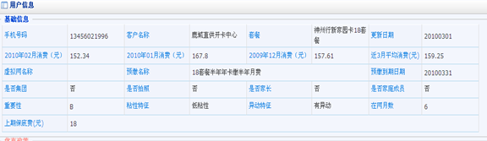
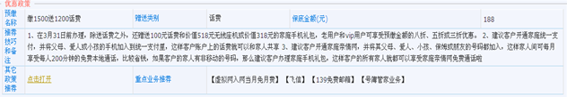

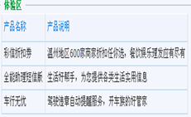
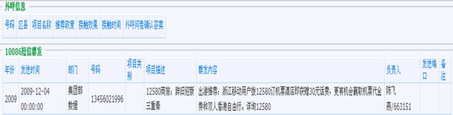
系统应用——前台界面示例
2、目前的营业展示界面：实现营业员触发式面对面营销，增强营销效果，提高客户服务质量
客户基础信息
优惠政策信息
新业务营销信息
活动体验区
参与营销信息

Slide 36
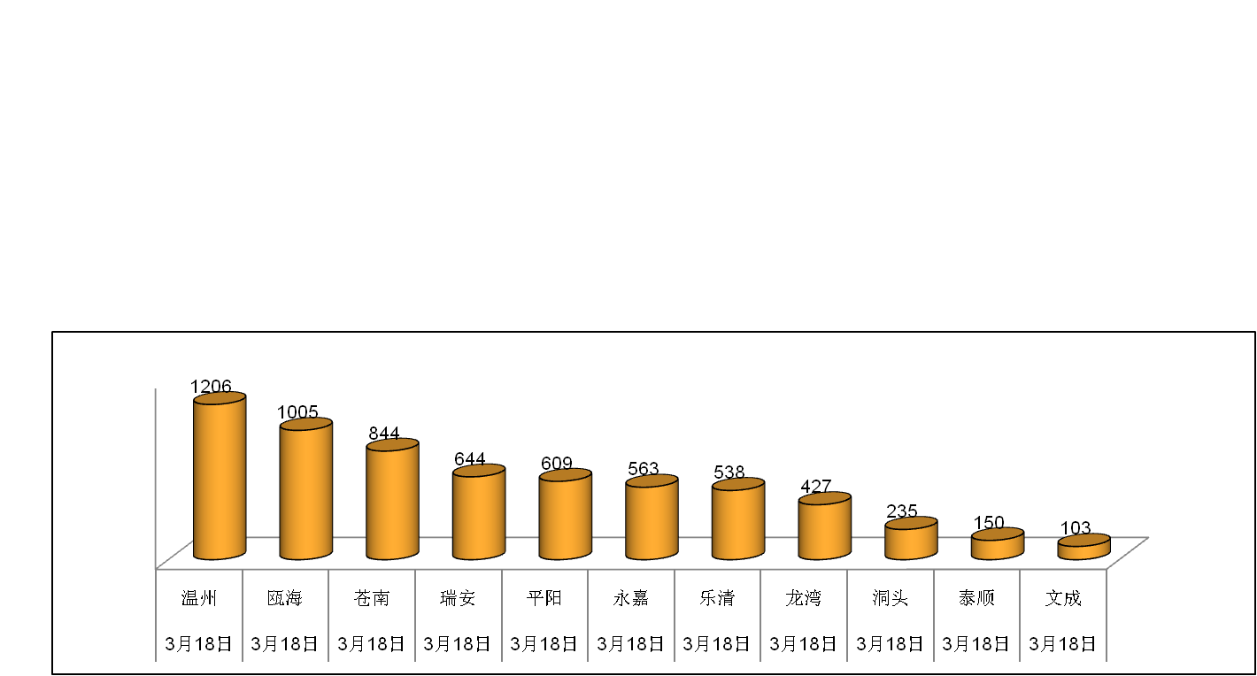
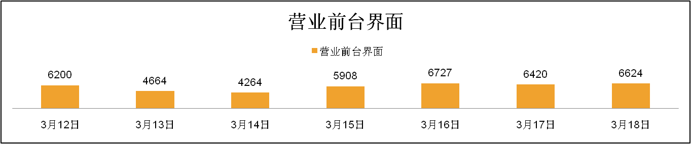
存量精确营销系统实际使用情况
在试点期间登录人员最多的角色为营销策划人员、县公司营销和服务管理人员、营业员、部分客户经理和电话经理。
3月18日全市登陆次数为6324，以下为按区县统计系统使用人数
系统一周平均次数为6000次，分功能模块统计使用次数

Slide 37
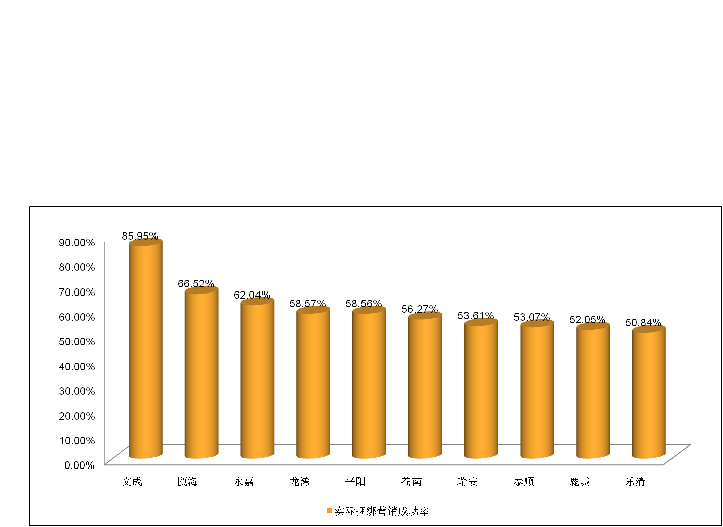
存量精确营销系统实际使用情况—营销效果
为提升营业员的工作效率，开展营业厅营业员劳动竞赛活动，以下数据为3月15日-3月19日
，5日的营销数据

Slide 38
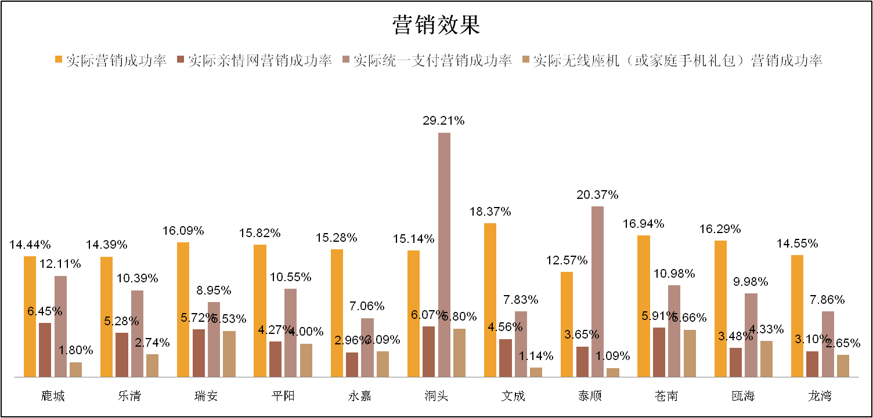
存量精确营销系统实际使用情况—营销效果
为提升营业员的工作效率，开展营业厅营业员劳动竞赛活动，以下数据为3月15日-3月19日
，5日的营销数据

Slide 39
Thank You !

